Slide 1
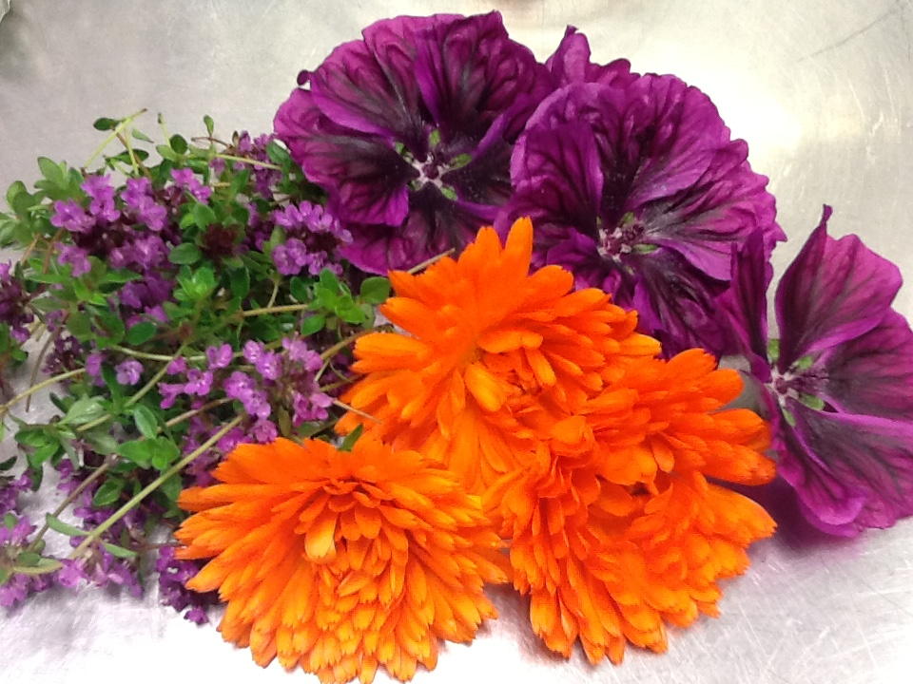
Florø 7. mars 2019
Gloppen kommunale kjøkken

Slide 2


kjøkkensjef Gunnvor A. Sunde

Slide 3
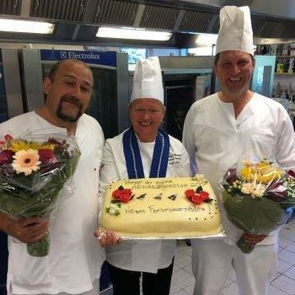
Landbruks- og matdept., Forbrukerrådet og Pårørandealliansen valde Gloppen omsorgssenter som vinnar av Gylne Måltidsøyeblikk
-god ernæring = god økonomi
-matomsorg er eit samfunnsansvar
-omsyn til miljø, svinn, kompetanse
-valfridom og fleksibilitet
-samhandling med frivillige
-mat tilpassa den enkelte
-mat laga frå grunnen av
-måltidsøyeblikk for alle

Slide 4
Gloppen har snart 6000 innbyggerar og er ei landbruks- og industrikommune med stor lokal mat - og drikke produksjon
-eige kjøkken med kok-server produksjon
-leverer dagleg varm mat til institusjon, kommunale akuttplassar, bufellesskap og heimebuande, i tillegg til møtemat, kantinemat og anna
- kjøkkensjefen sit i leiargruppa for helse-og omsorg
- har høg del eldre og leverer mat til vel 210 brukarar

Slide 5
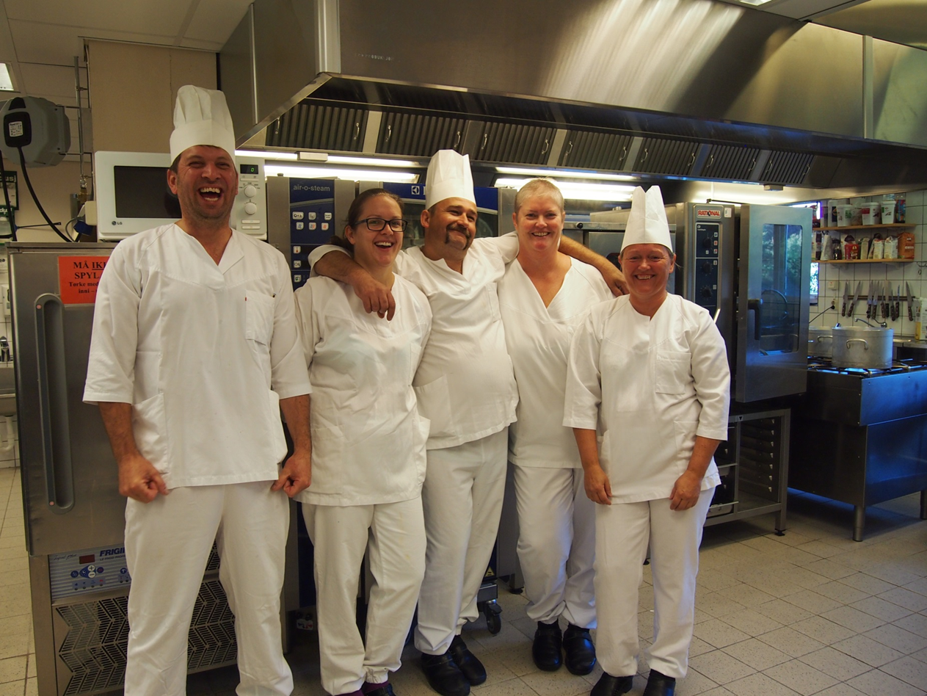
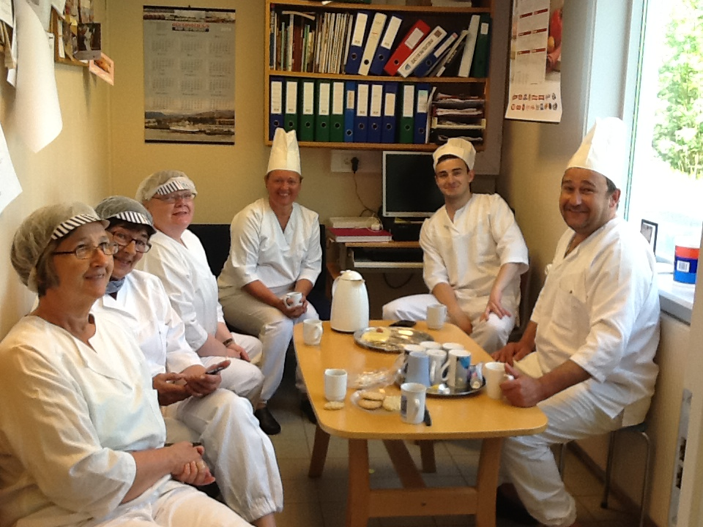
Målet vårt
Godt
arbeids-
miljø
Gode tenester
God opplæring
= Kvalitet
LEVE HEILE LIVET

Slide 6
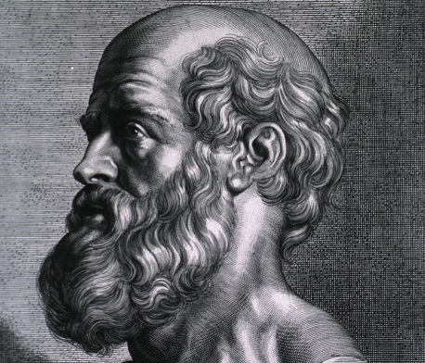
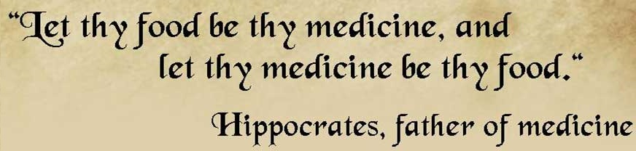
Mat som medisin

Slide 7


Slide 8
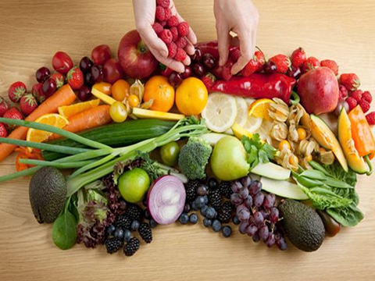
Stimulere sansane, syn, lukt, smak!

Slide 9


Slide 10
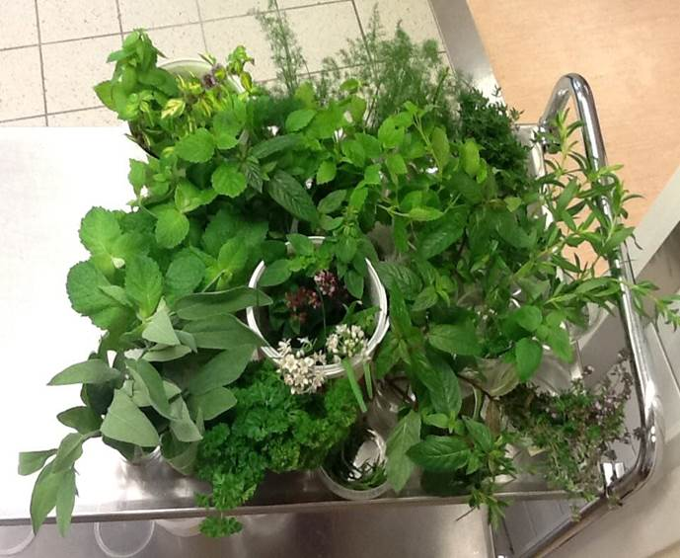
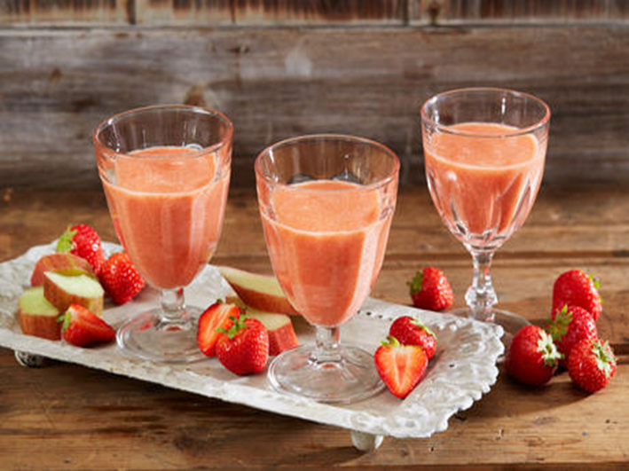
Tidleg frukost, frukost, formiddagsmat, middag, kaffimat, kvelds, seinkvelds. Stimulere med fargeglede og naturleg beriking!
Smootie el yoghurt + 200 kcal
Suppe med 4 ss fløyte + 250 kcal

Slide 11
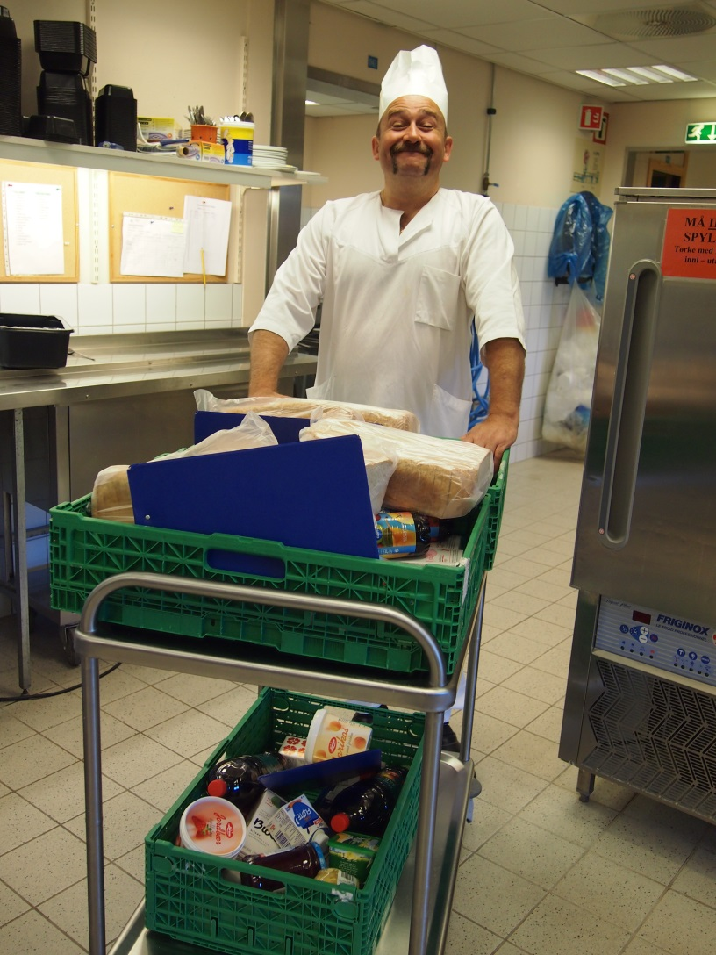
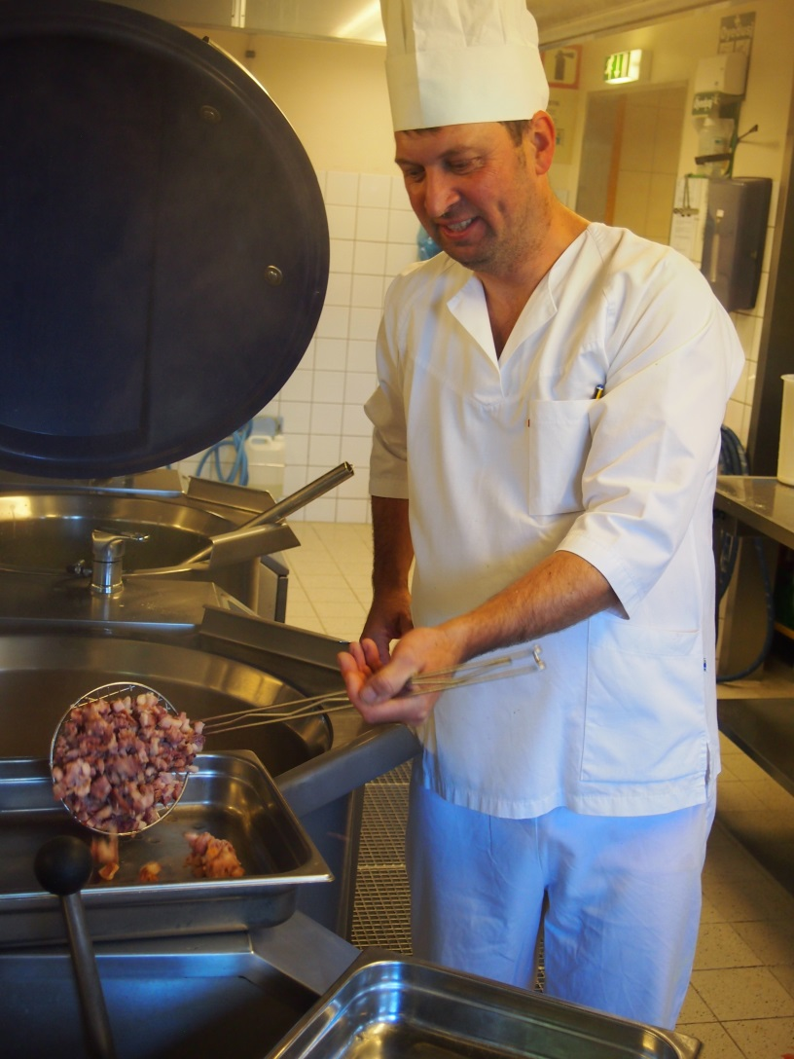
Kvar dag ein kokkekamp

Slide 12
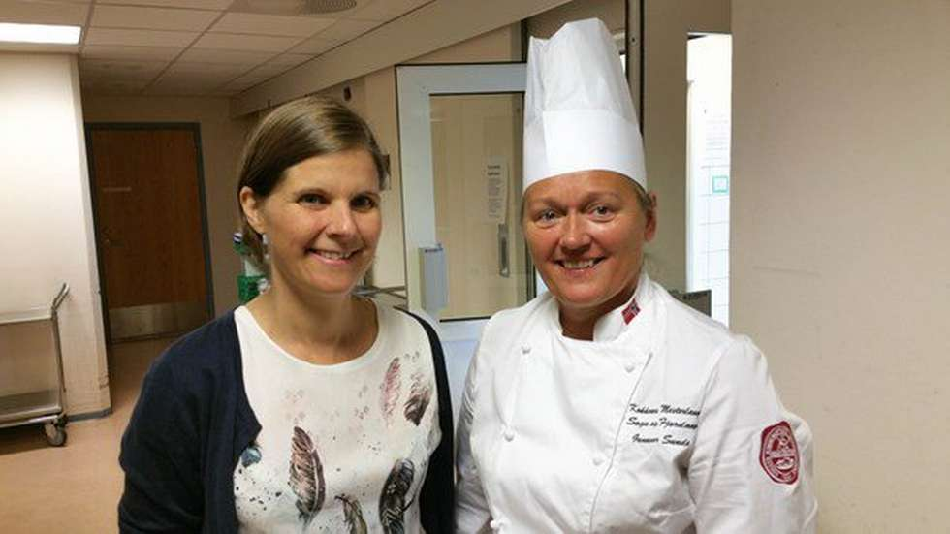
Henta frå side 13 i Kosthandboka:
«For enkelte sykdomsgrupper kan et mer
spesielt kosthold (spesialkost) være en
del av, eller noen ganger det eneste som
skal til for å bedre helsetilstanden.»

Slide 13


Nasjonale retningslinjer m.m

Slide 14
Henta frå side 13 i Kosthandboka:
«For enkelte sykdomsgrupper kan et mer
spesielt kosthold (spesialkost) være en
del av, eller noen ganger det eneste som
skal til for å bedre helsetilstanden.»

Slide 15
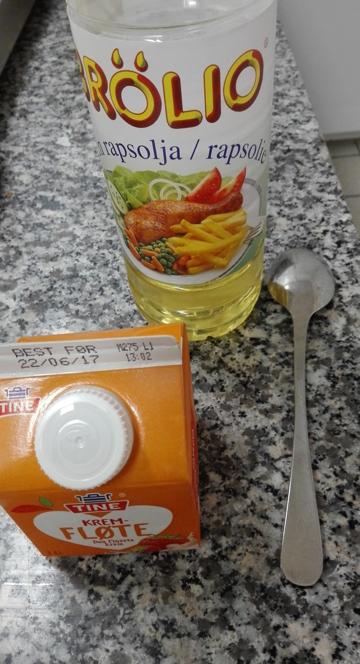
TILPASSA KOST
Pasientlister med med informasjon om ønskekost og allergiar/intoleransar.
Ny liste når det er endringar, og det er kvar dag.
Vi brukar naturleg beriking .
Gloppen er med i den fylkeskommunale innkjøpsavtala, med lokale produkt etter avtale. Lærdal har lært av oss, og dept. som jobbar med mat ønskjer at fleire tek etter.

Slide 16

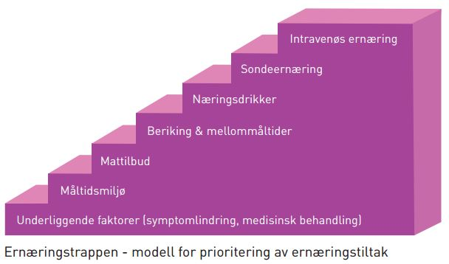
Å hindre underernæring.

Slide 17
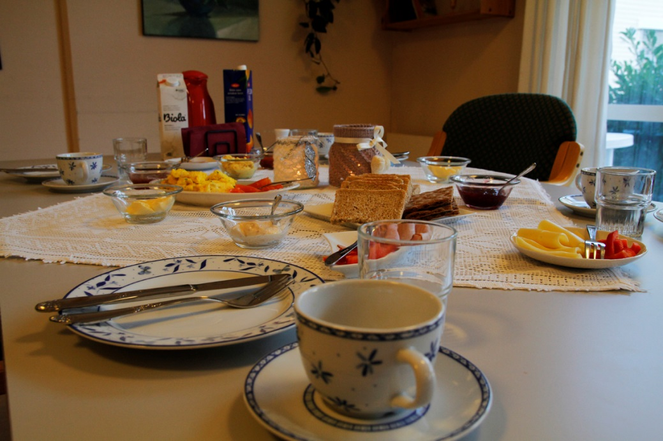
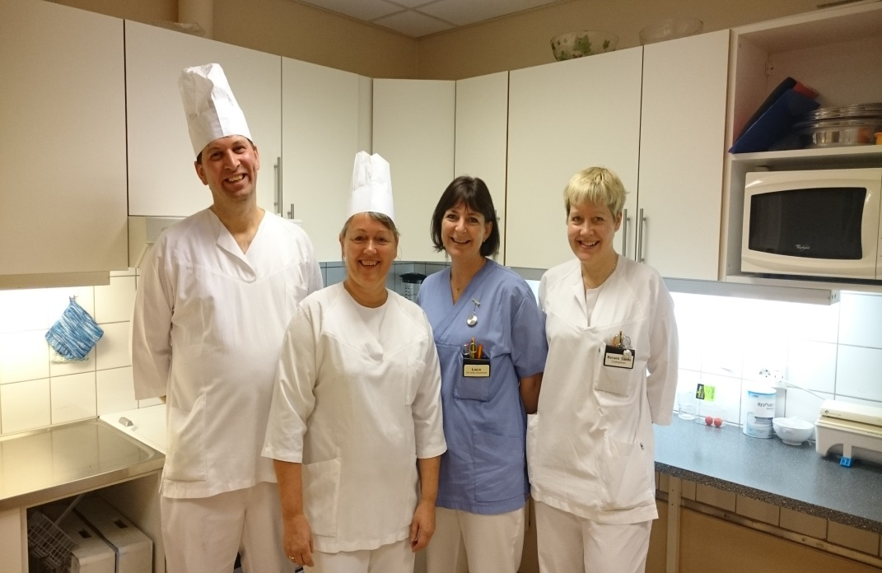
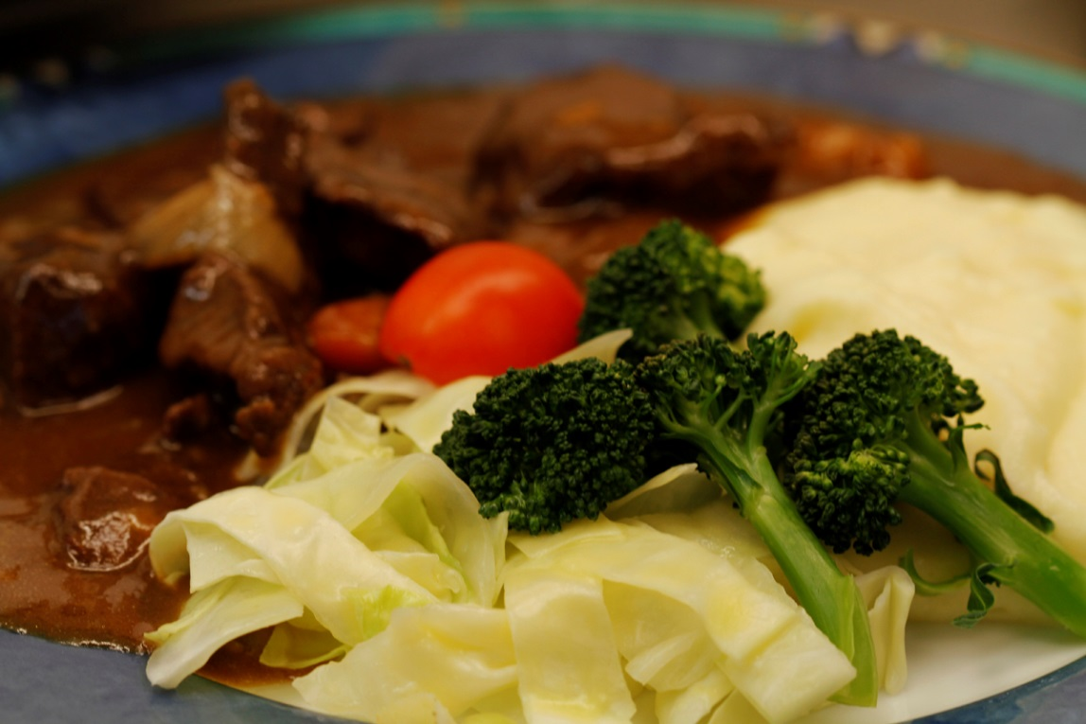
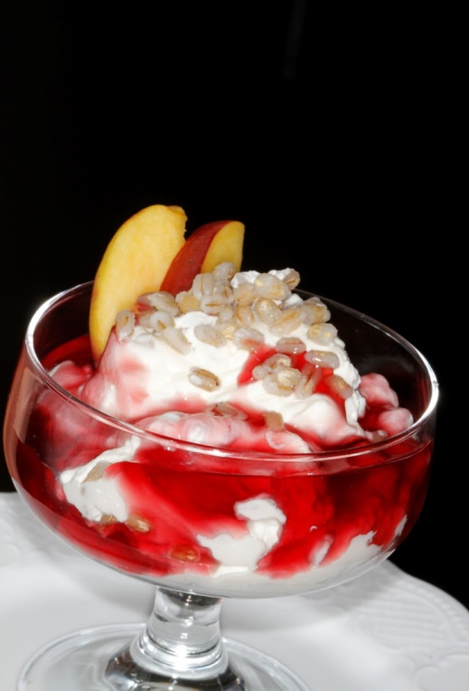

Slide 18
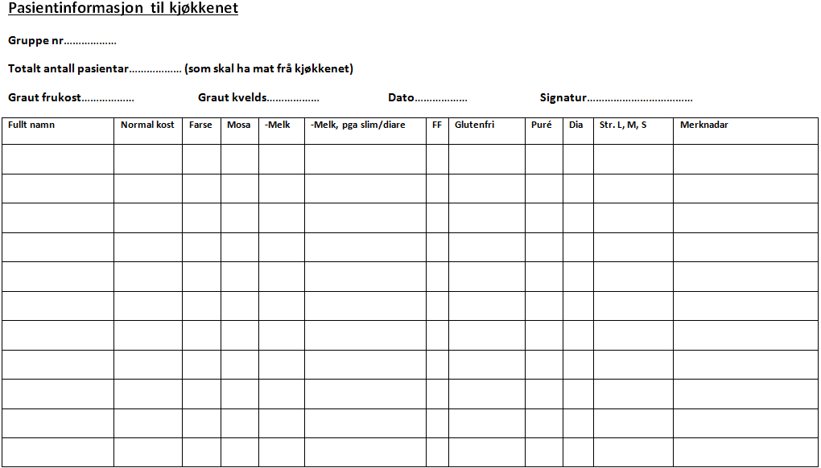

Slide 19
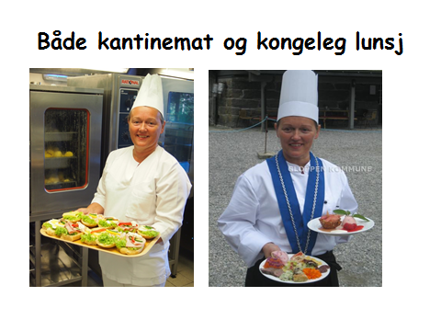

Slide 20
KVAR VEKE NY VEKEMENY FOR TO RETTERS MIDDAG
Alltid fleire alternativ, fisk/ kjøtt/farse
Saltsuppe/søtsuppe/dessert
Ønskekost
Meny utifrå kok-server produksjon er svært fleksibel med omsyn til personleg tilpassing, diett, variasjon, tradisjon og lokalmat!

Slide 21
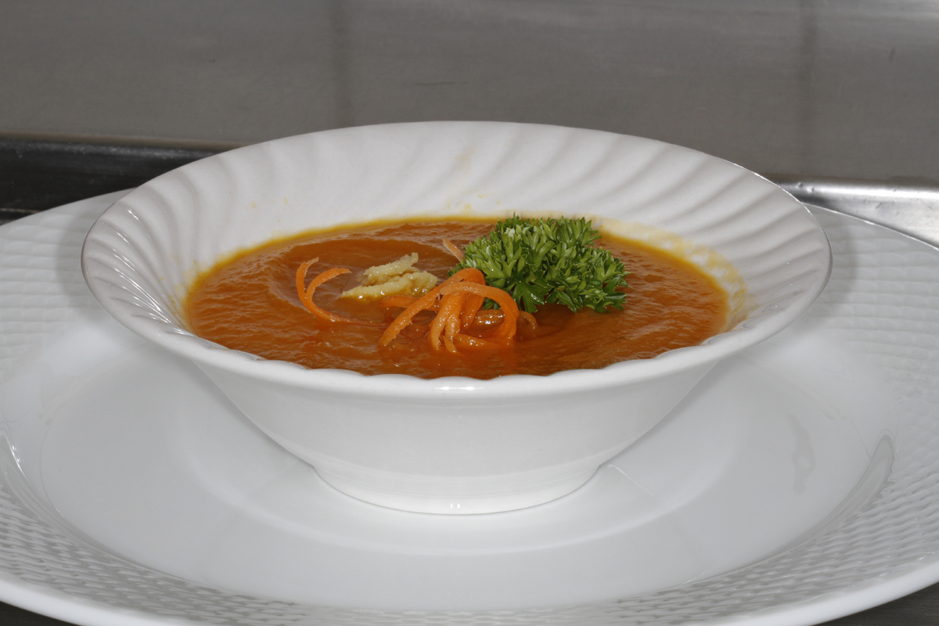
Gulrotsuppe med ingefær

Slide 22
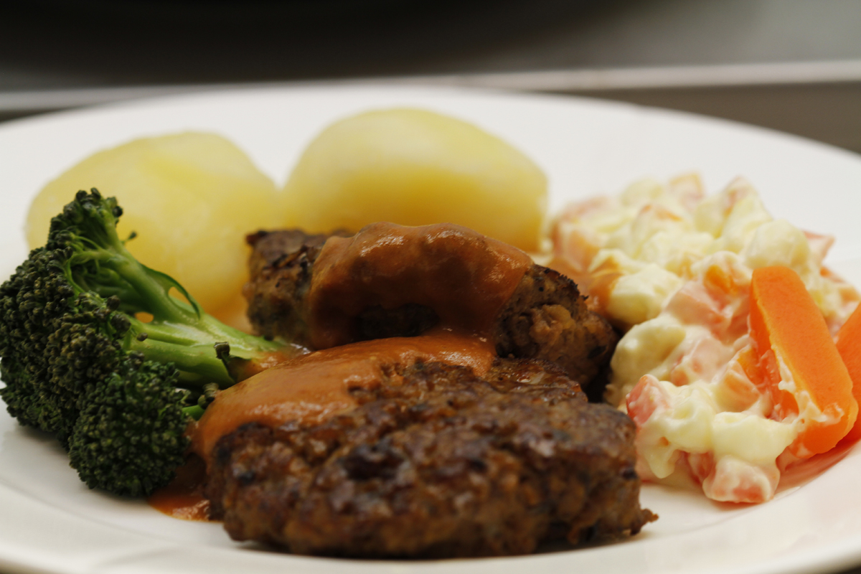
Biff Lindstrøm
gulrot og makaronistuing

Slide 23
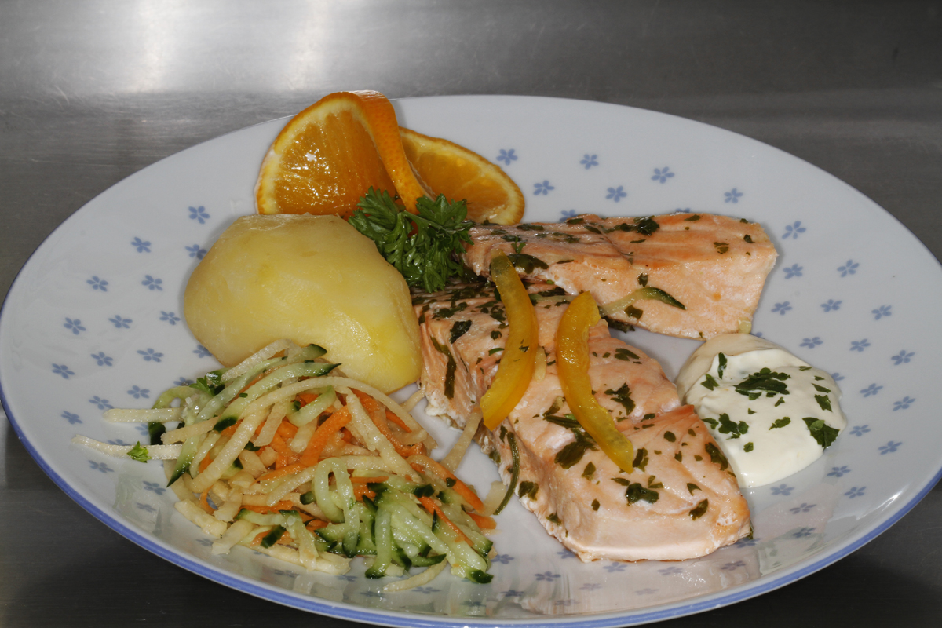
Laks med remulade og råkost

Slide 24
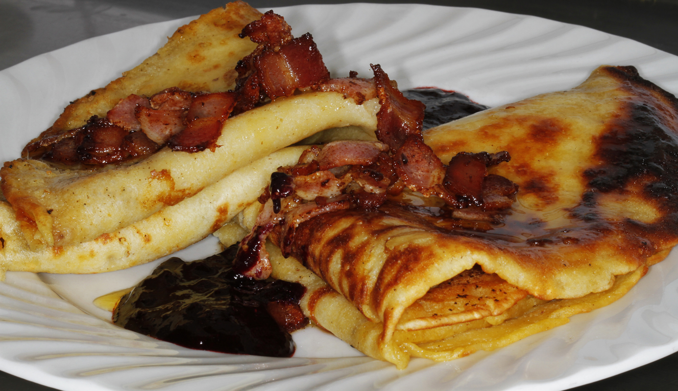
Fleskepannekaker
med blåbærsylte

Slide 25
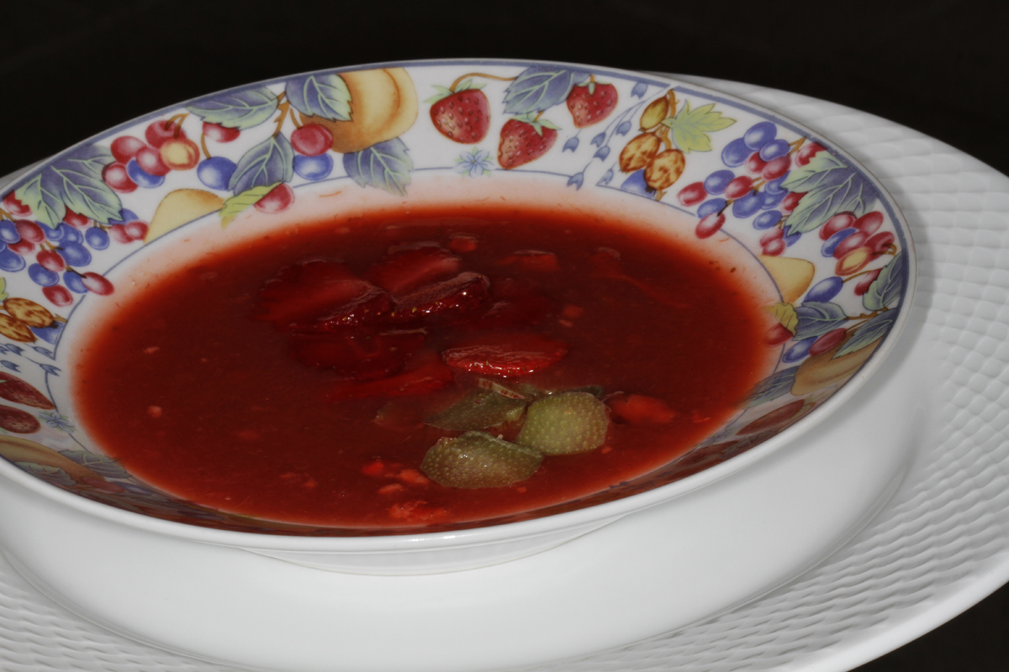
Jordbær og rabarbrasuppe

Slide 26
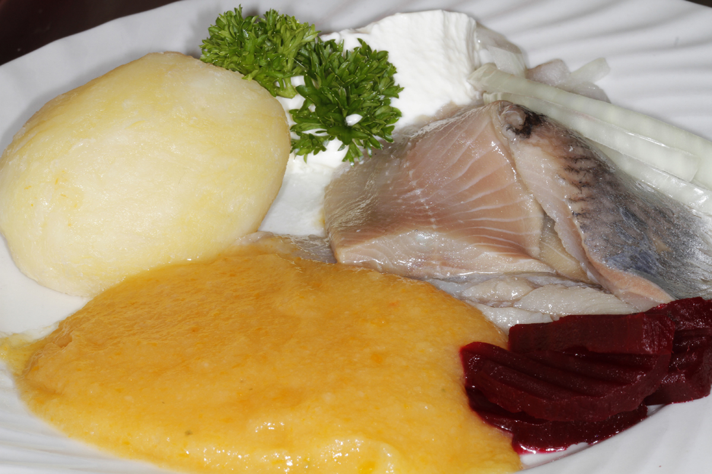
Spekesild med tilbehør

Slide 27
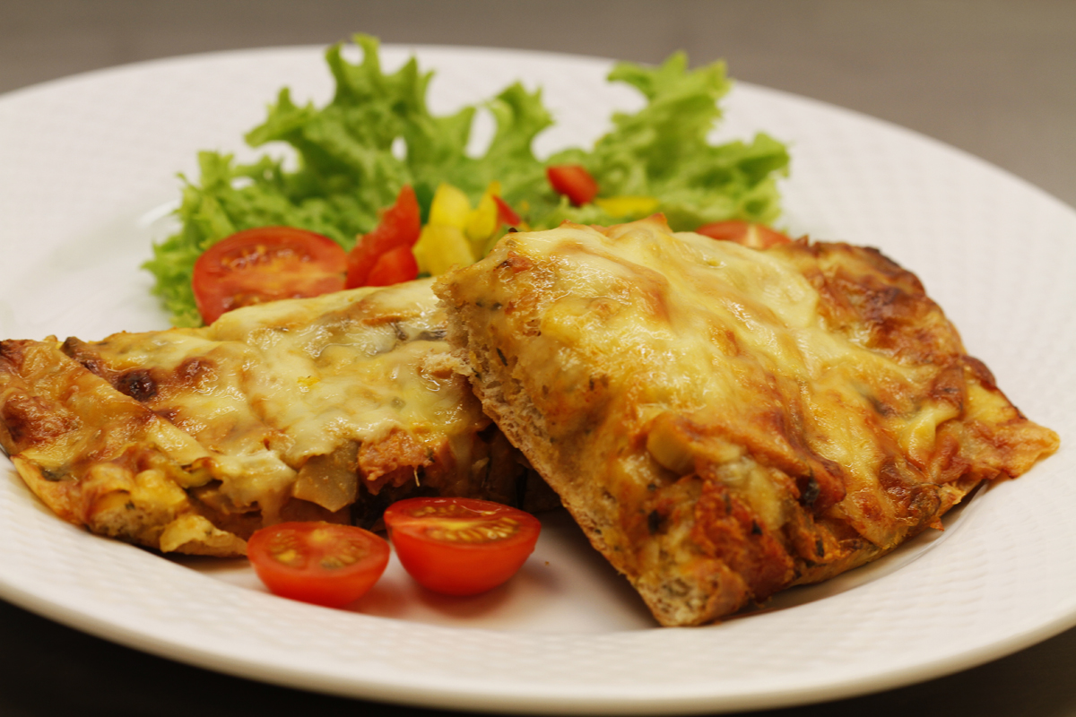
Laurdagskos: heimelaga pizza

Slide 28
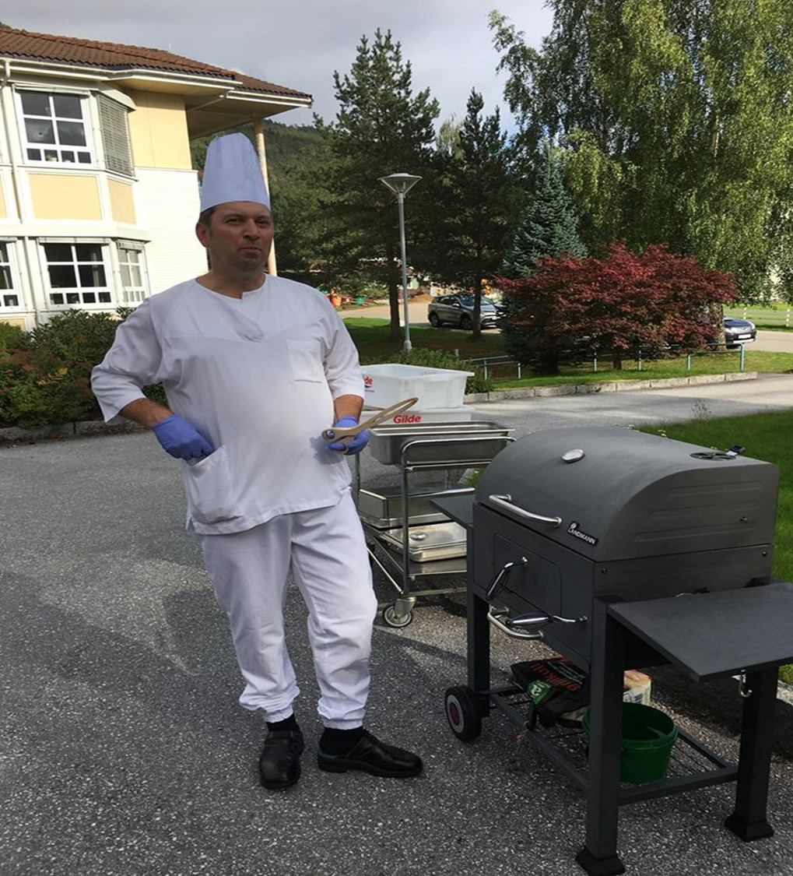
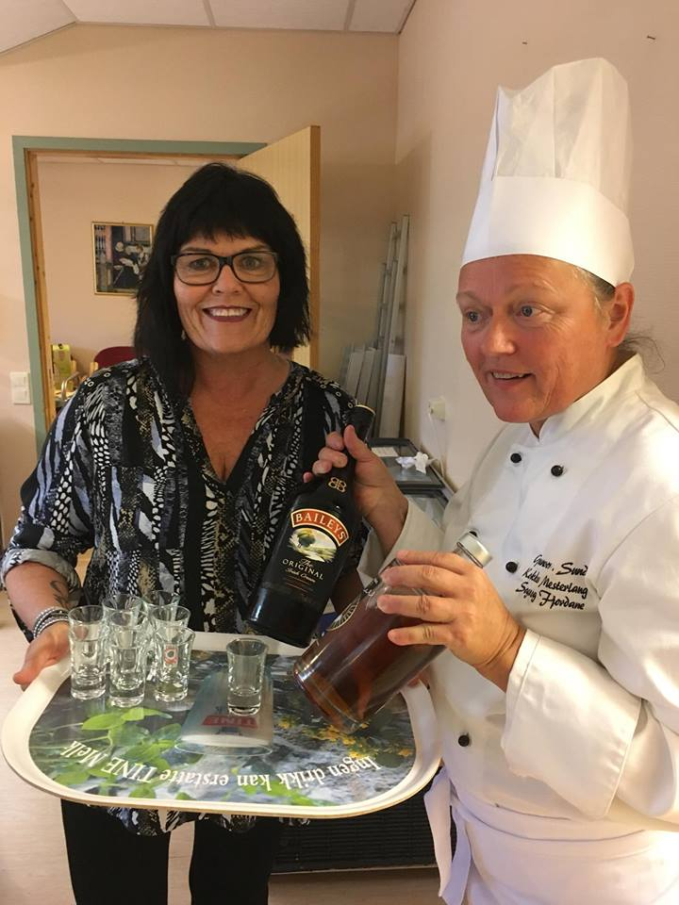

Slide 29
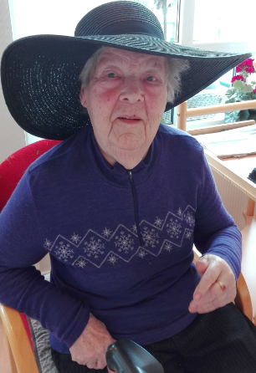
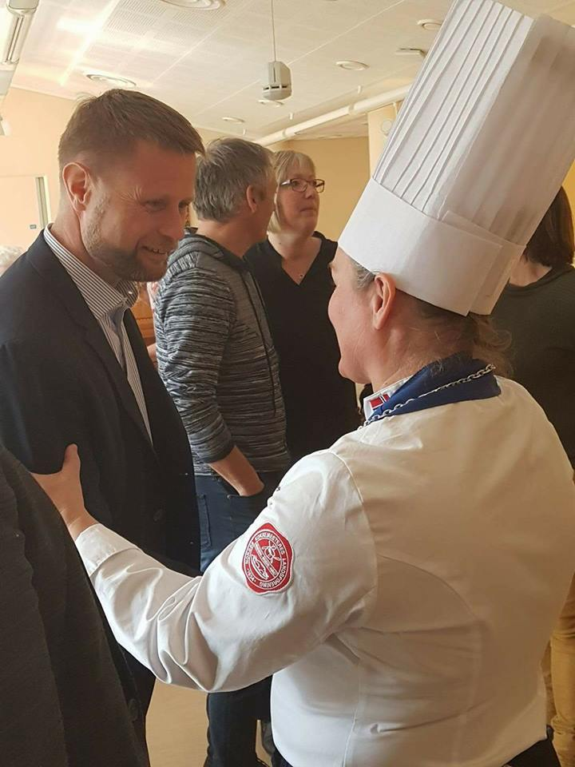
Matglede er trivsel for alle
Notes:
29

